Slide 1
Муниципальное бюджетное дошкольное образовательное учреждение
«Детский сад № 97»
«Совместная деятельность с детьми с включением
здоровьесберегающих технологий»
Воспитатель:
Кордюкова Ольга Викторовна
воспитатель I кв.категории
МБДОУ «Детский сад №97»
г. Дзержинск, 2024 г.

Slide 2
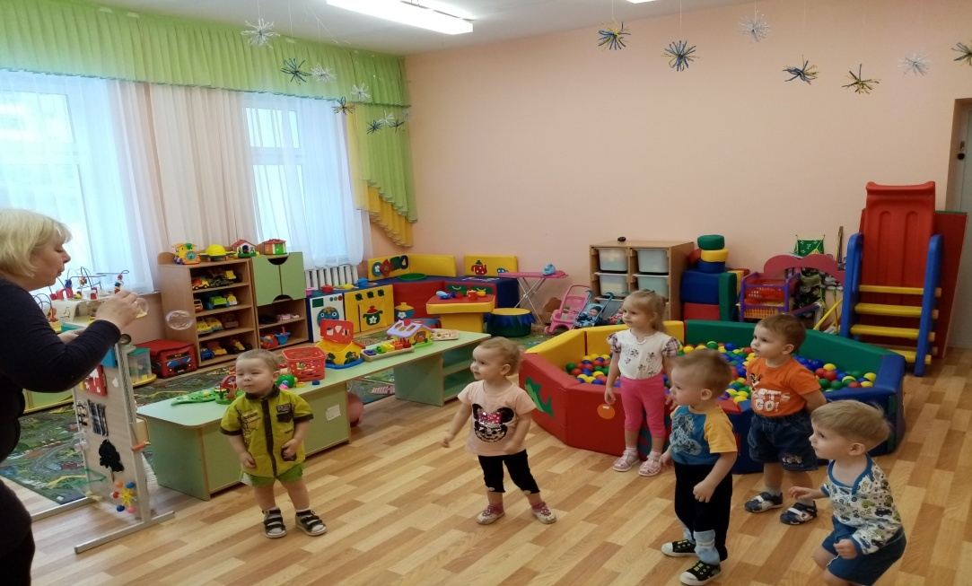
«Здоровый ребенок – успешный ребенок» «Здоровье даром не дается, за него надо бороться»
Исследованиями отечественных и зарубежных ученых
давно установлено, что здоровье человека
лишь на 7-8 % зависит от успехов здравоохранения
и на 50% от образа жизни.

Slide 3
Цель моей работы: заложить основы здорового образа жизни у детей 2-3 лет посредством использования в режиме дня здоровьесберегающих технологий.
Задачи:
Систематизация материала по физкультурно-оздоровительной работе с детьми раннего возраста;
Организация комфортной развивающей предметно-пространственной среды в группе;
Создание положительного эмоционального настроя и снятие психоэмоционального напряжения у малышей;
Научить воспитанников использовать полученные знания в повседневной жизни.
«Здоровье детей — здоровье нации!». Этот лозунг нашел свое отражение
в Федеральном государственном образовательном стандарте
дошкольного образования.
Согласно ФГОС ДО одним из приоритетных
направлений деятельности дошкольного учреждения является
проведение физкультурно-оздоровительной работы,
в том числе и путем использования здоровьесберегающих технологий

Slide 4
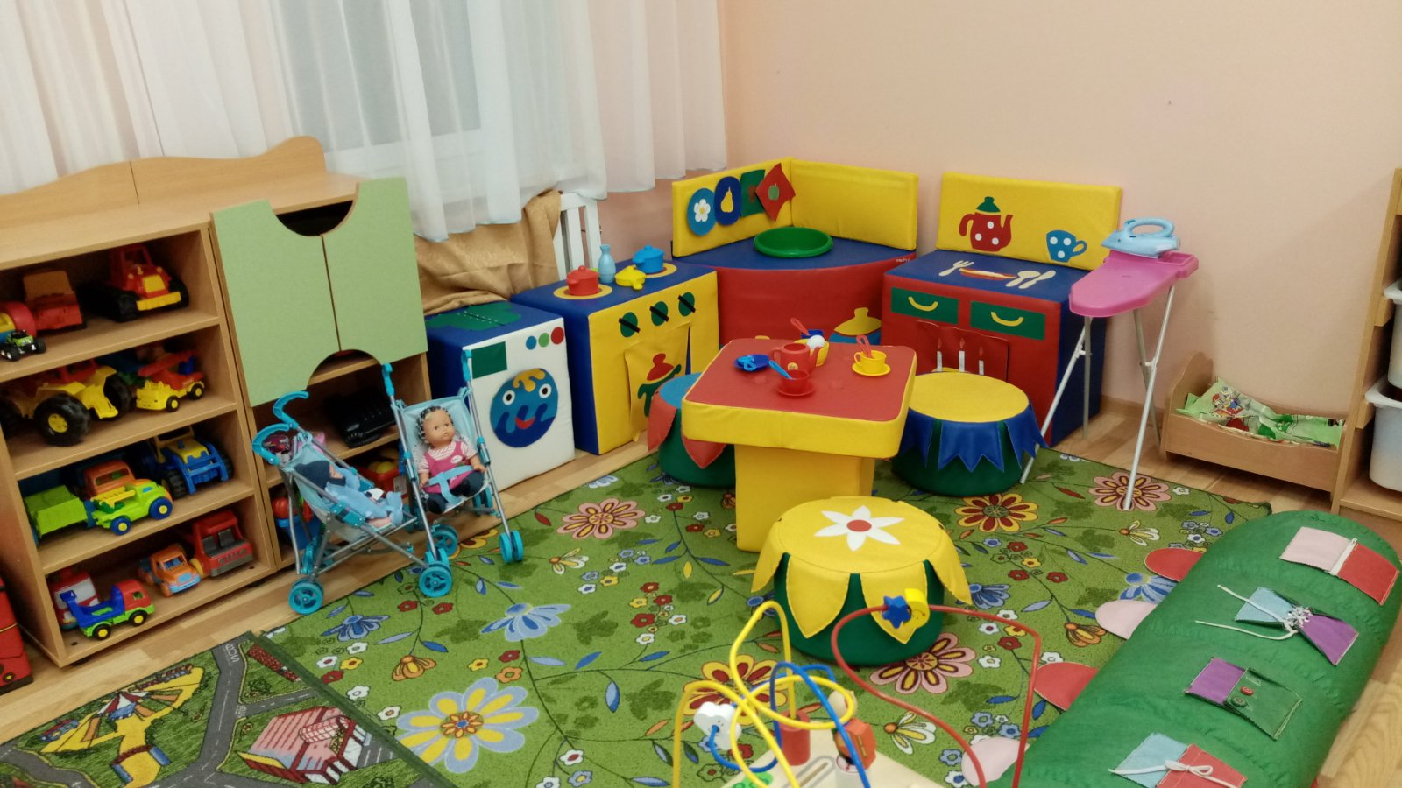
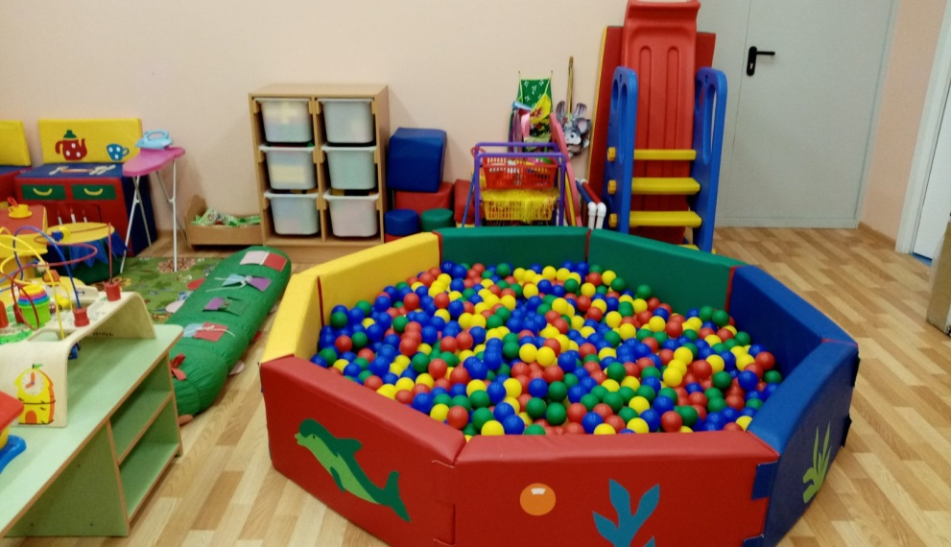
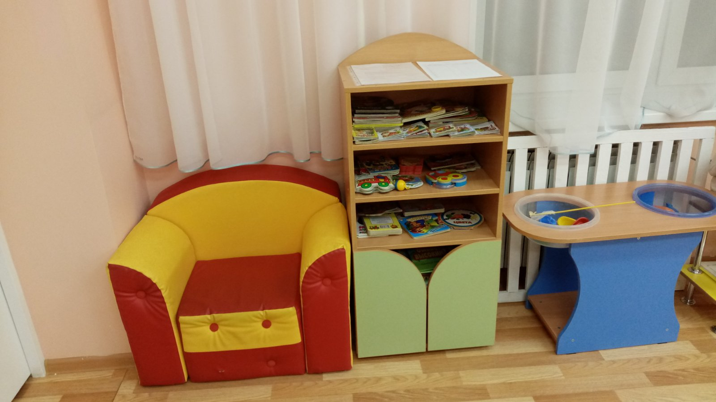
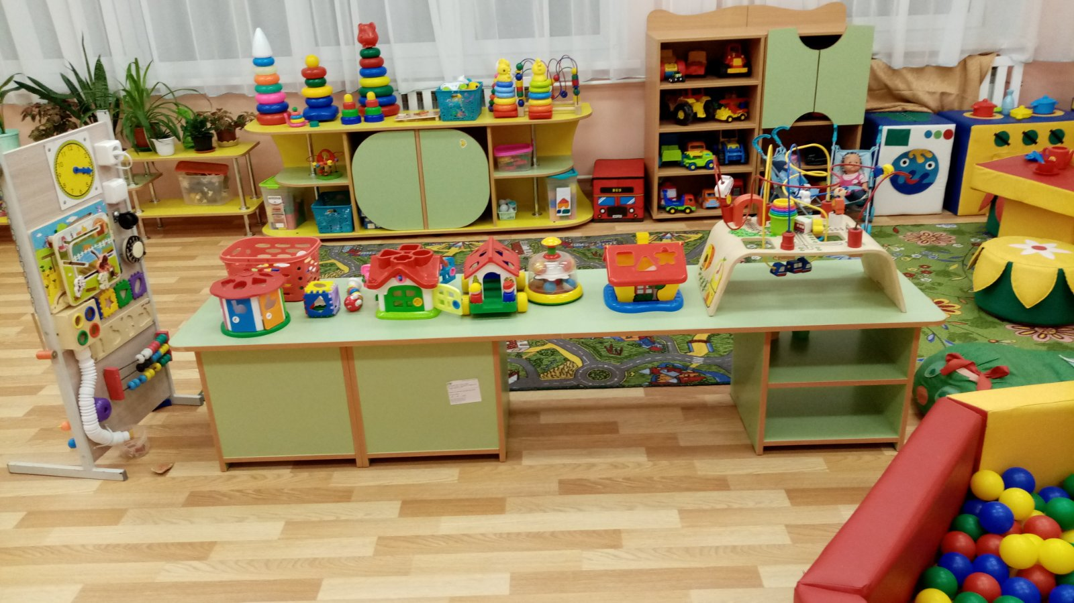
Основа здоровой среды пребывания малышей в группе - прежде всего это создание благоприятных гигиенических, педагогических и эстетических условий и комфортной психологической обстановки.

Slide 5
ИСПОЛЬЗОВАНИЕ ЗДОРОВЬЕСБЕРЕГАЮЩИХ ТЕХНОЛОГИЙ В РЕЖИМЕ ДНЯ ДЕТЕЙ РАННЕГО ВОЗРАСТА
. Технологии сохранения и стимулирования здоровья.
Технологии обучения здоровому образу жизни.
Коррекционные технологии
Одним из важнейших направлений развития и оздоровления детей раннего возраста является грамотная высокоэффективная организация здоровьесберегающего педагогического процесса,
т. е. соответствующего возрастным и индивидуальным возможностям,
использующего адекватные технологии развития и воспитания,
способствующего усвоению детьми ценностей здоровья и
здорового образа жизни.

Slide 6
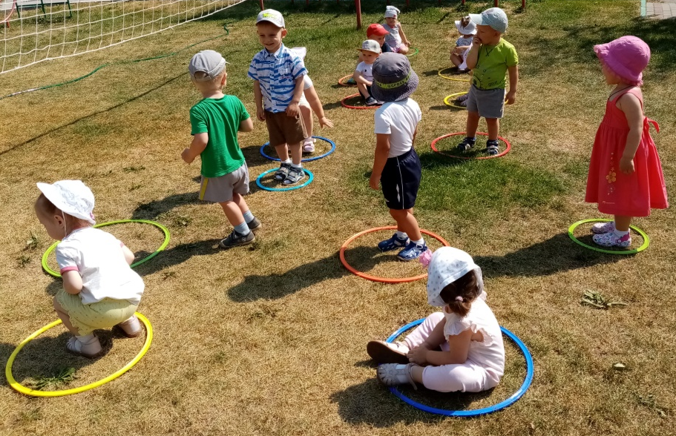
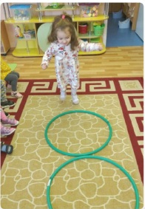
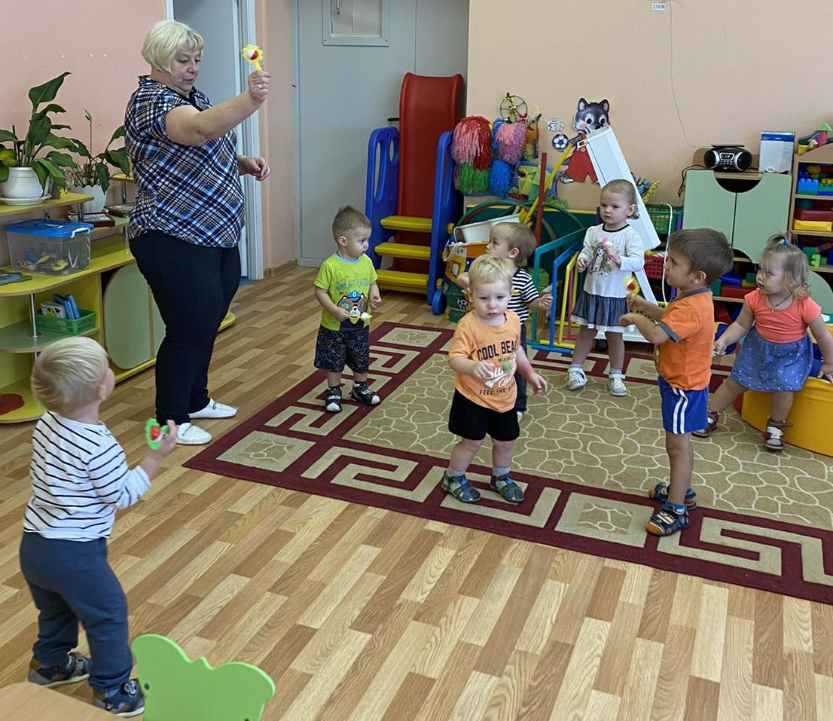
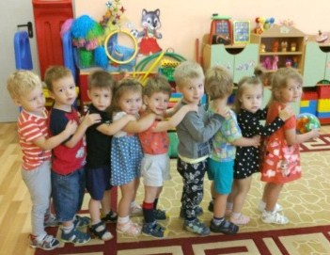
Утренняя гимнастика

Slide 7
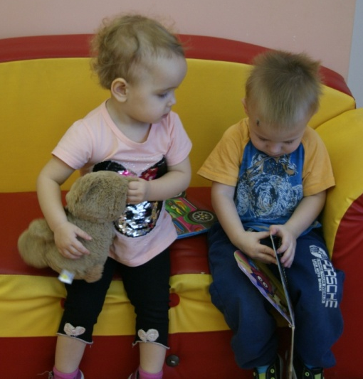
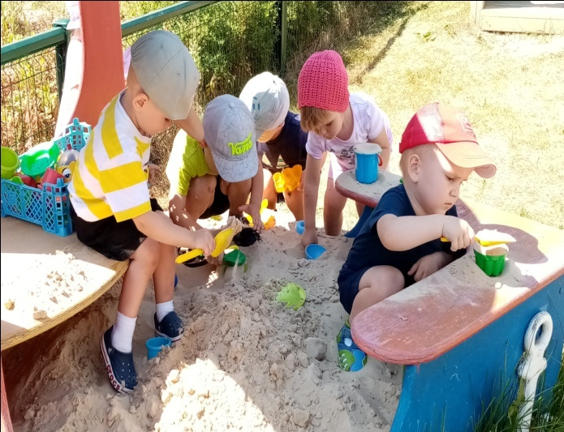
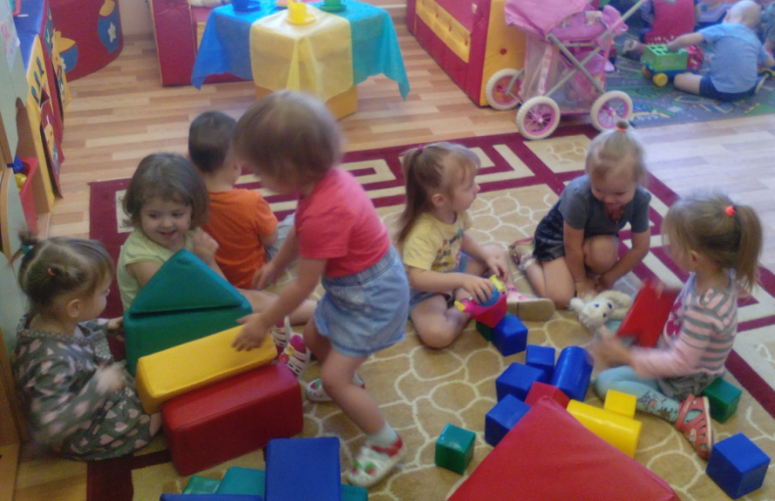
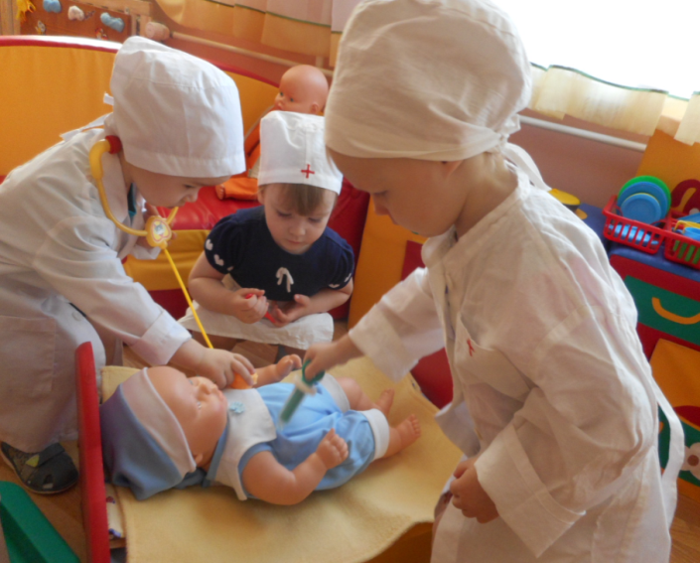
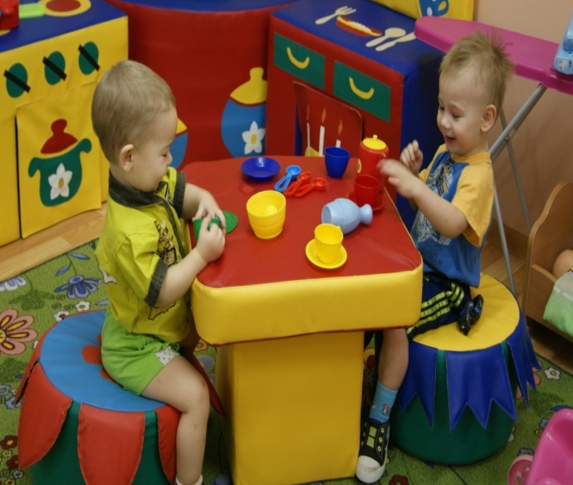
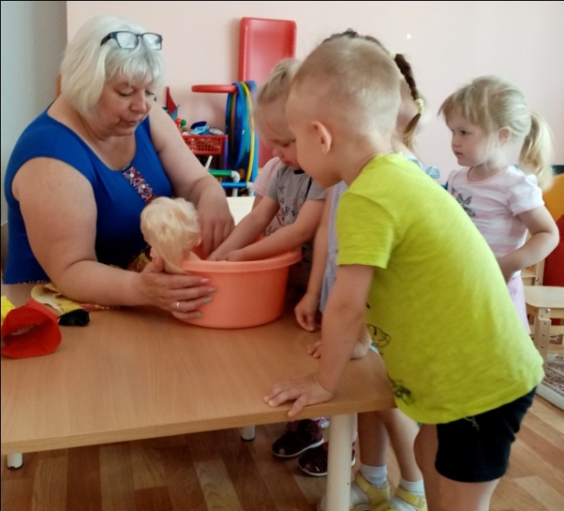
Игровые технологии
Эта технология подразумевает привлечение детей к участию в разнообразных играх,
в ходе которых у них будет возможность: проявить эмоции, переживания, фантазию;
самовыразиться; снять психоэмоциональное напряжение; избавиться от страхов;
стать увереннее в себе.
Игротерапия считается отличным средством для борьбы с детскими неврозами.

Slide 8
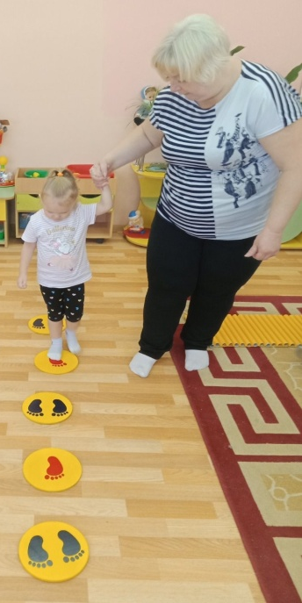
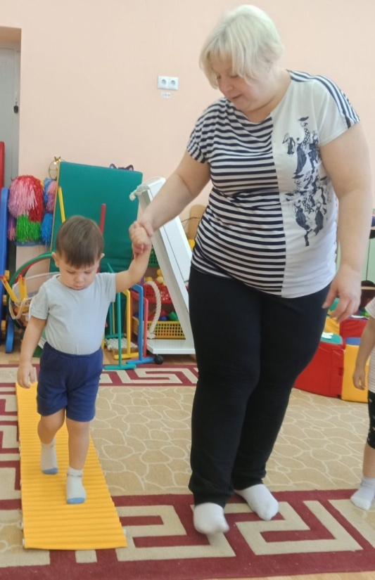
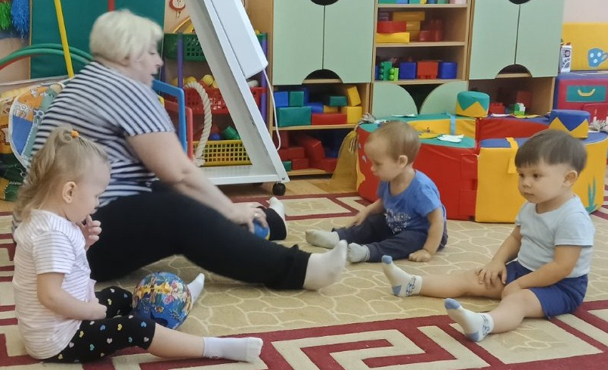
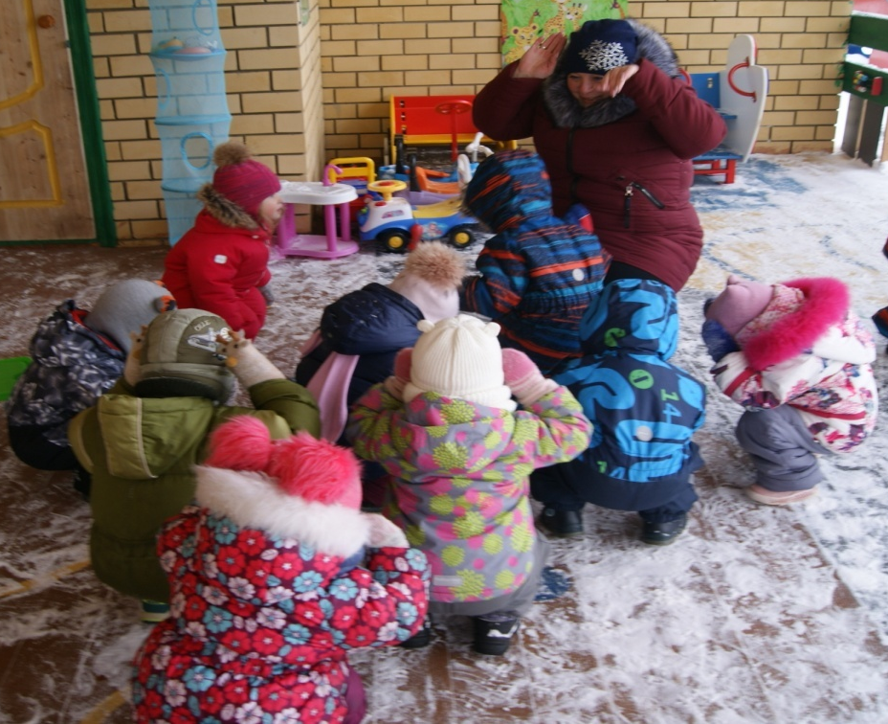
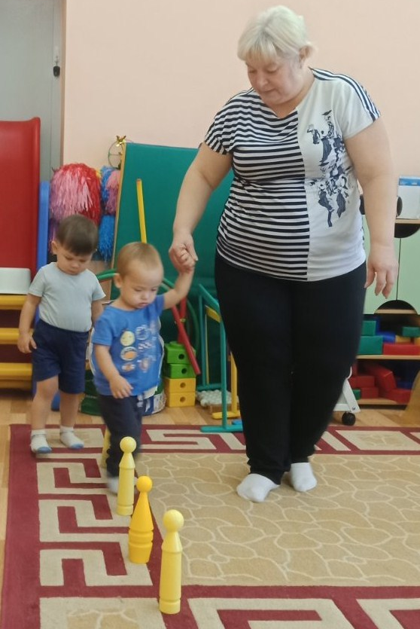
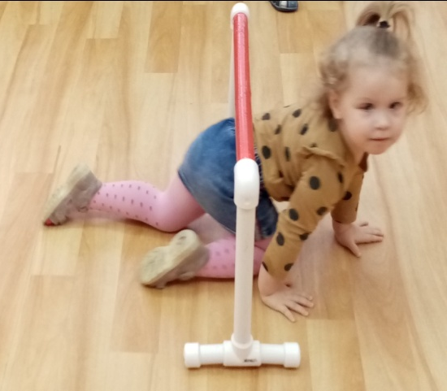
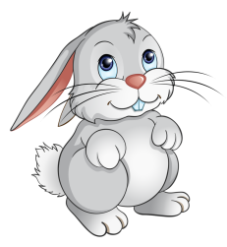
Подвижные игры и двигательные упражнения

Slide 9
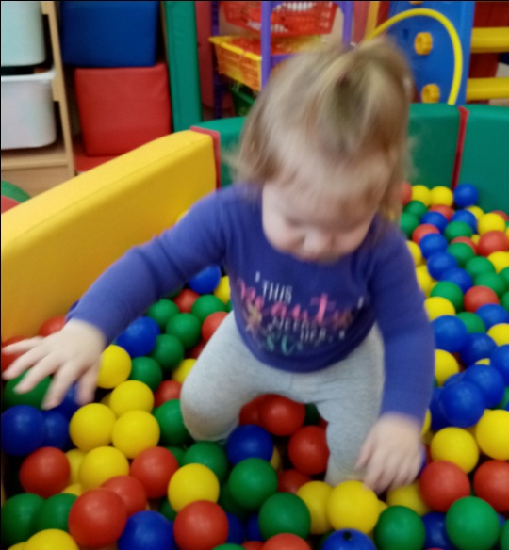
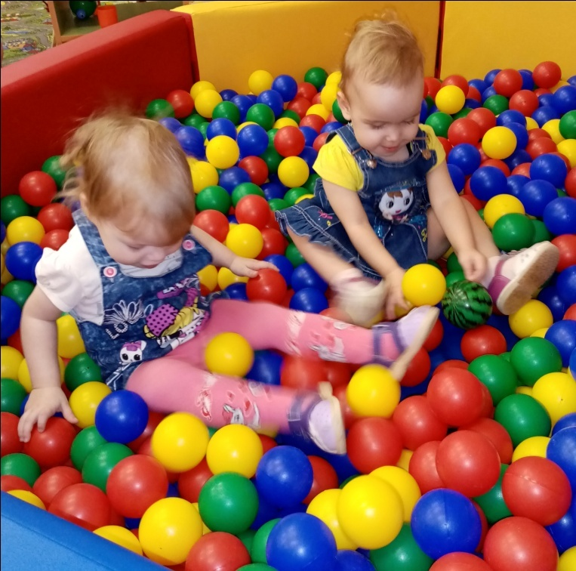
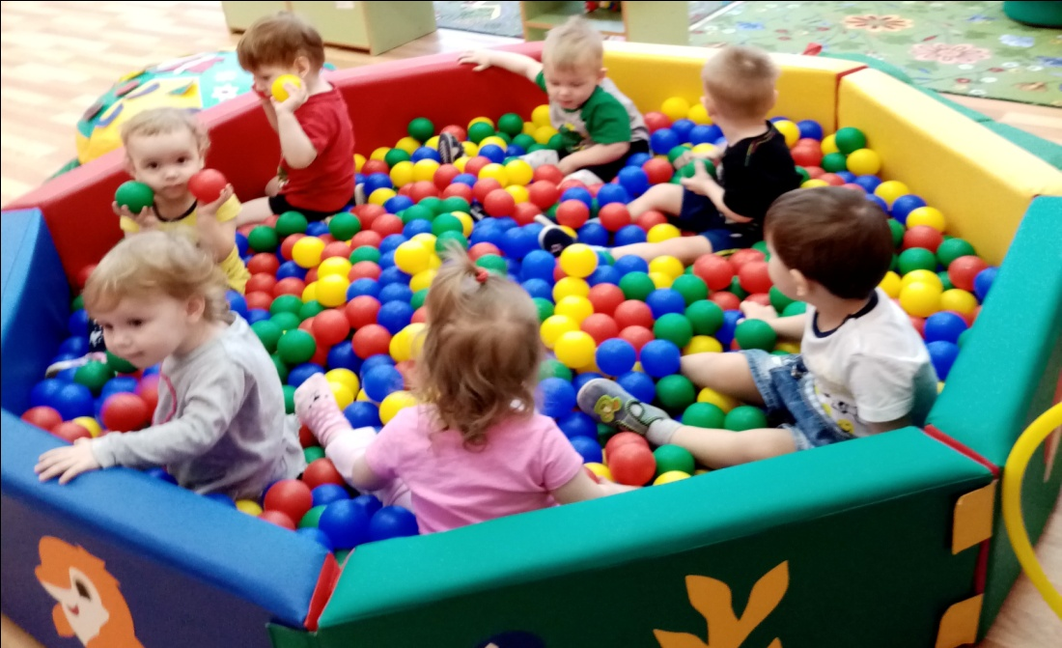
Релаксация
«Сухой бассейн» с яркими разноцветными шариками удовлетворяет потребность
в движении, стимулирует творческую и поисковую активность, снимает напряжение

Slide 10
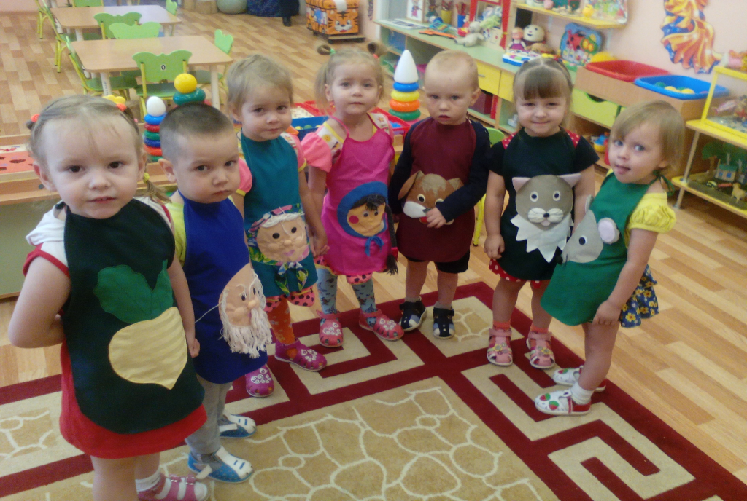
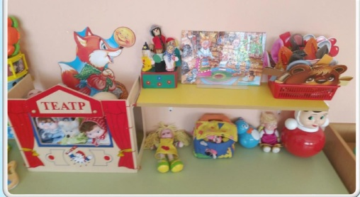
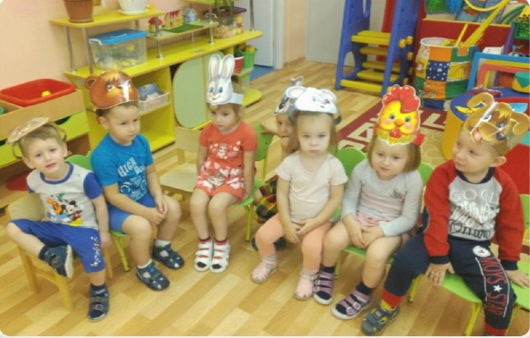
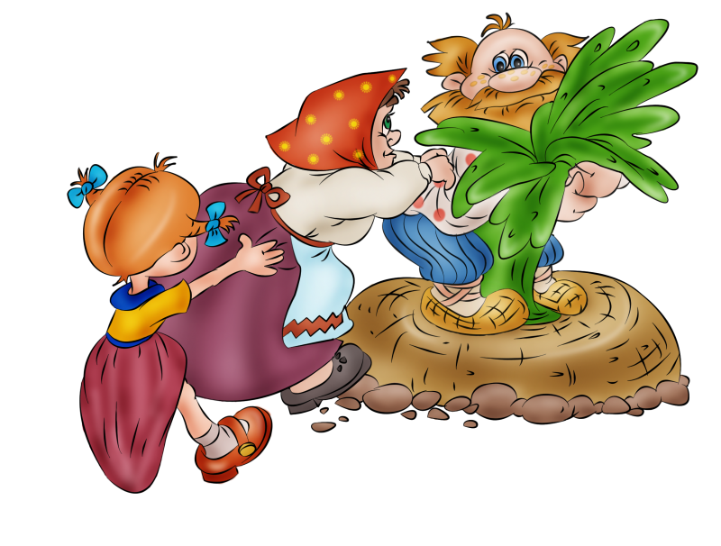
Сказкотерапия

Slide 11
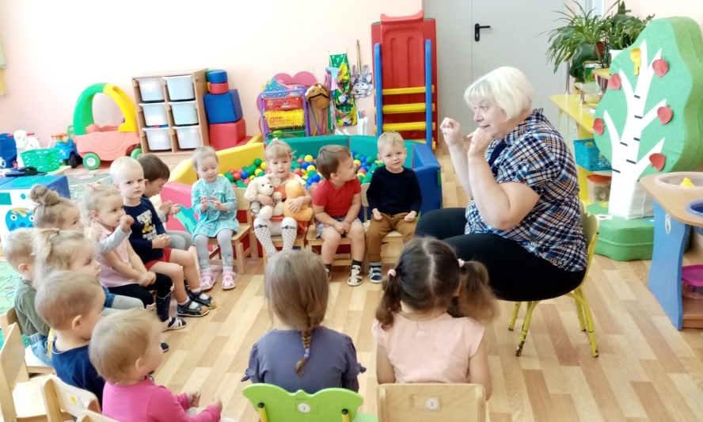
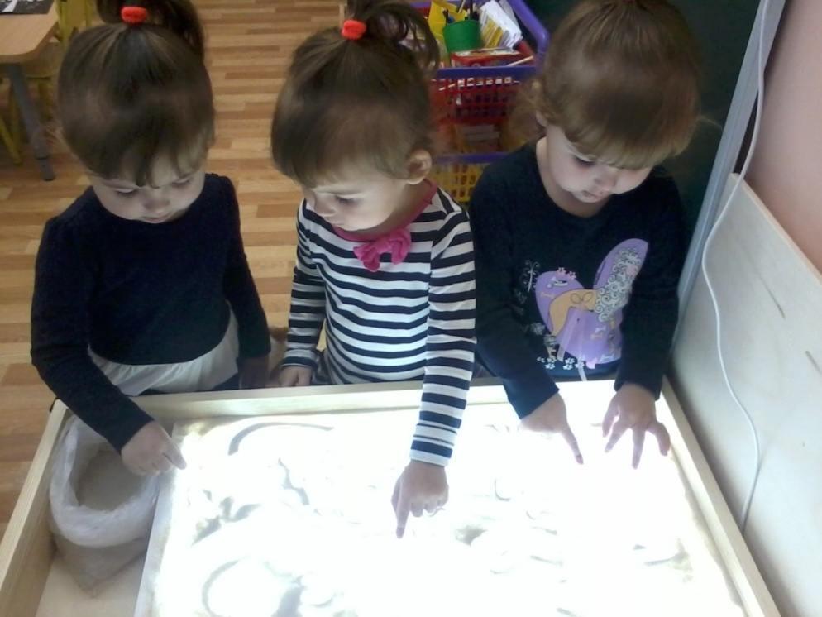
Пальчиковая гимнастика
Песочная терапия

Slide 12
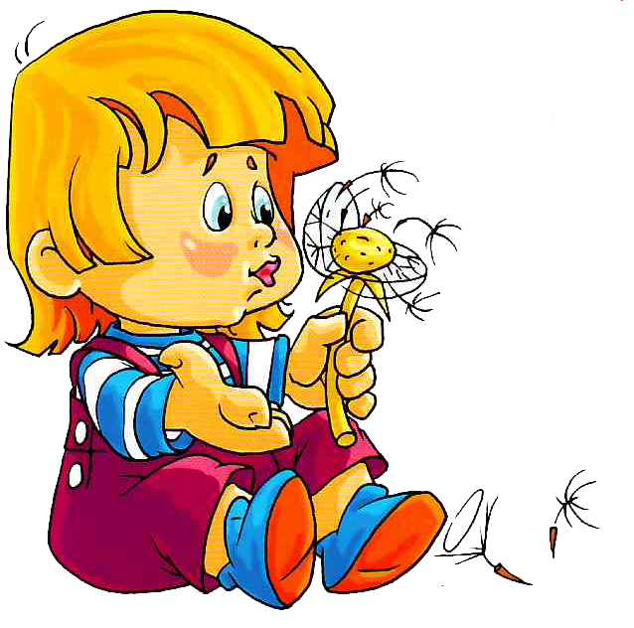
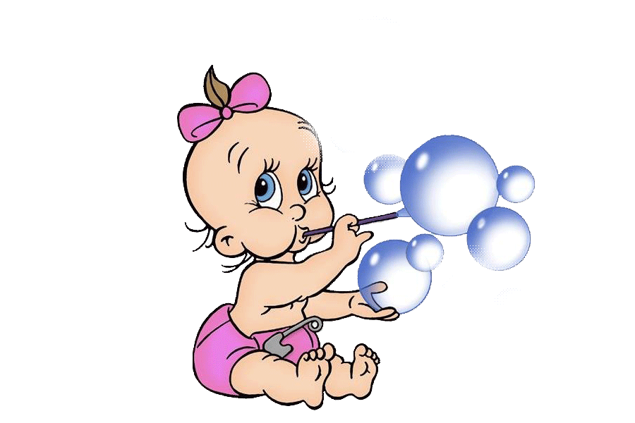
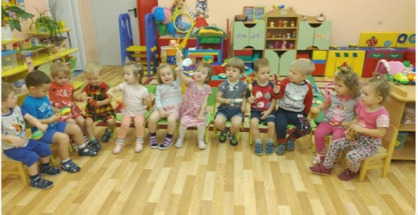
Упражнения с элементами дыхательной гимнастики

Slide 13
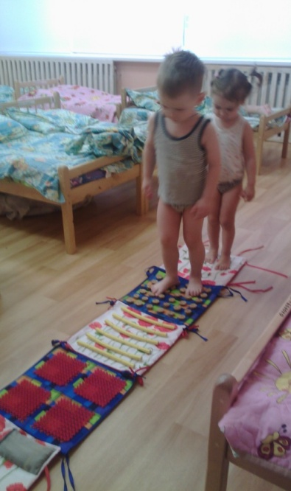
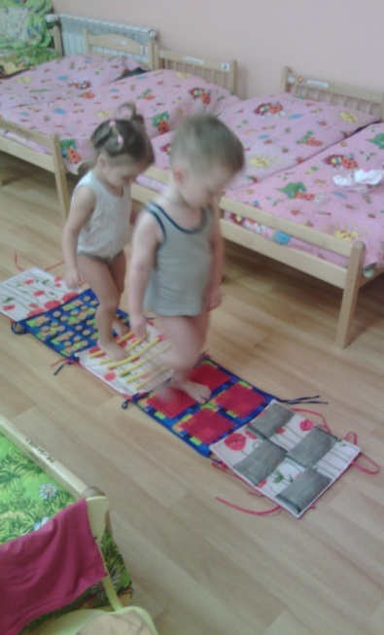
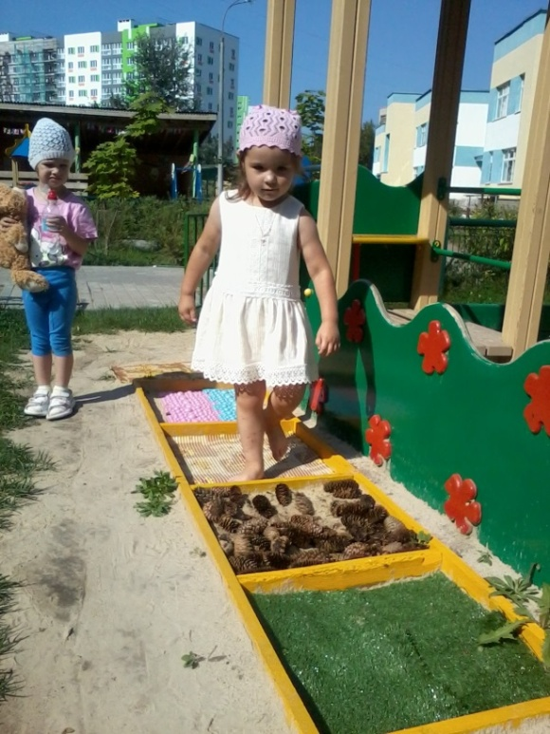
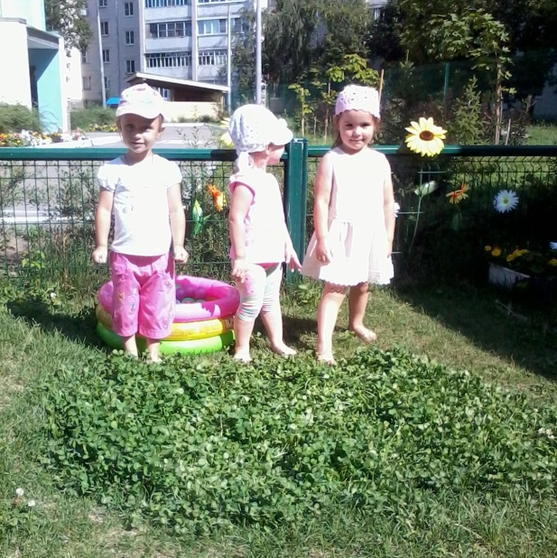
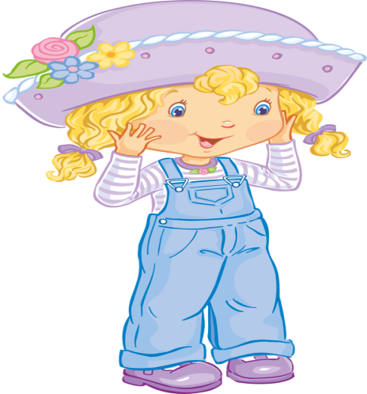
Бодрящая гимнастика и гимнастика пробуждения
«Дорожки здоровья»
Мы широко используем босохождение
по массажным дорожкам – оно
проводится в сочетании с контрастными
воздушными ваннами ежедневно, до и
после дневного сна. Массажную дорожку
составляют из пособий и предметов,
способствующих массажу стопы
(ребристая дорожка, резиновые коврики,
кольца с шипами и др

Slide 14
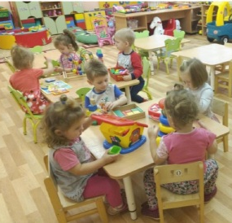
Спасибо за внимание!
Конечная цель использования здоровьесберегающих технологий по ФГОС ДО —
сохранение и укрепление здоровья детей, что служит обязательным условием повышения
результативности воспитательно-образовательного процесса.
Только здоровый ребенок может стать хорошим человеком и успешной личностью.

